Slide 1

Primer Causa
San 4:1-12

Slide 2
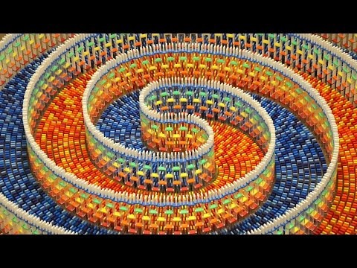
Nos gusta analizar
Nos preocupamos por la sociología de las situaciones
Nos preocupamos por la historia que nos trajo a una situación
Nos ocupamos de la psicología de una situación
Nos preocupa que haya alguna causa médica de crímenes
Estamos seguros de que estábamos predestinados o predestinados a algún hecho malvado
En cambio, la Biblia da una razón simple de que a menudo pasamos por alto

Slide 3


¿Cuál es su naturaleza?
El silencio de las ovejas

Slide 4

1 Jn 2:15-17
No améis al mundo, ni las cosas que están en el mundo. Si alguno ama al mundo, el amor del Padre no está en él. (16) Porque todo lo que hay en el mundo, los deseos de la carne, los deseos de los ojos, y la vanagloria de la vida, no proviene del Padre, sino del mundo. (17) Y el mundo pasa, y sus deseos; pero el que hace la voluntad de Dios permanece para siempre.

Slide 5
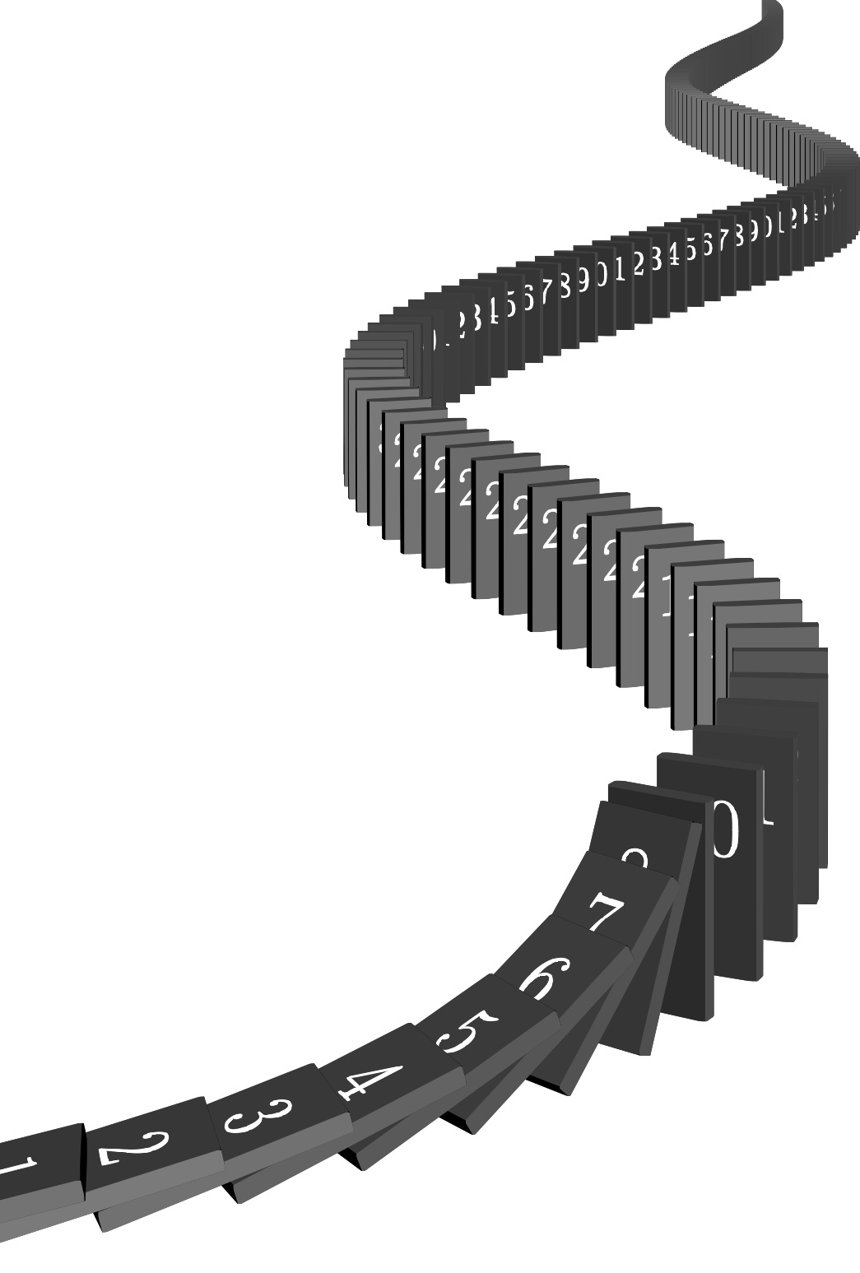
Rom 1:18-19,28-32
Rom 1:18-19 Porque la ira de Dios se revela desde el cielo contra toda impiedad e injusticia de los hombres que detienen con injusticia la verdad; 19 porque lo que de Dios se conoce les es manifiesto, pues Dios se lo manifestó…
Rom 1:28-32 Y como ellos no aprobaron tener en cuenta a Dios, Dios los entregó a una mente reprobada, para hacer cosas que no convienen;
29 estando atestados de toda injusticia, fornicación, perversidad, avaricia, maldad; llenos de envidia, homicidios, contiendas, engaños y malignidades;
30 murmuradores, detractores, aborrecedores de Dios, injuriosos, soberbios, altivos, inventores de males, desobedientes a los padres,
31 necios, desleales, sin afecto natural, implacables, sin misericordia;
32 quienes habiendo entendido el juicio de Dios, que los que practican tales cosas son dignos de muerte, no sólo las hacen, sino que también se complacen con los que las practican.

Slide 6
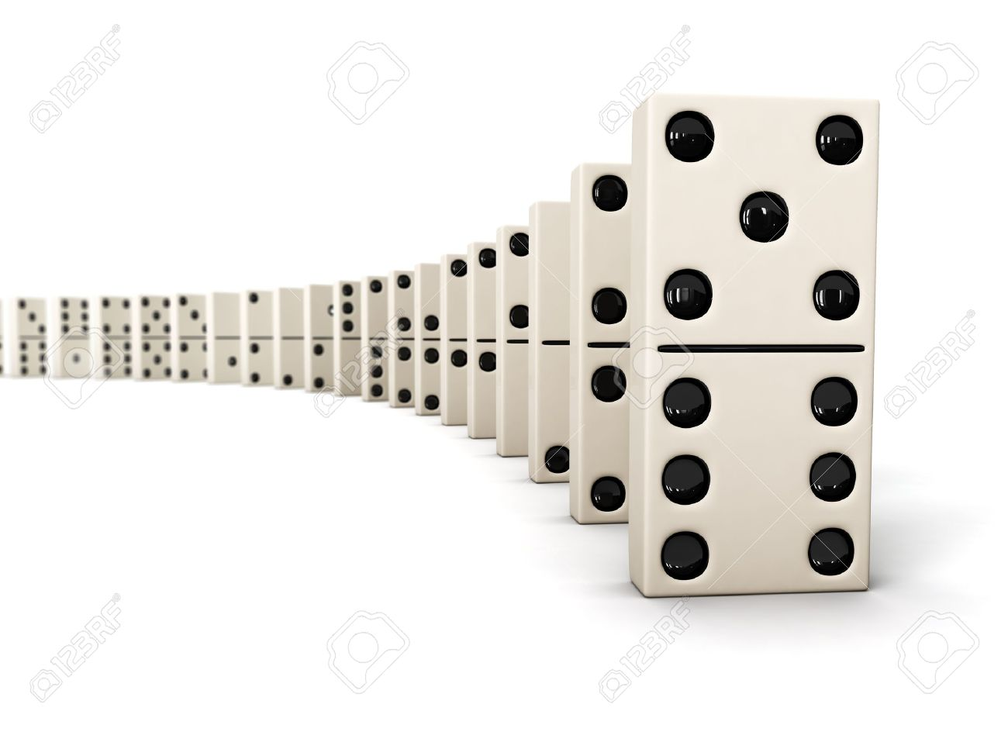
¿Cuál fue el pecado?
¿De Sodoma?
  Eze 16:48-49 Vivo yo, dice Jehová el Señor, que Sodoma tu hermana y sus hijas no han hecho como hiciste tú y tus hijas. 49 He aquí que esta fue la maldad de Sodoma tu hermana: soberbia, saciedad de pan, y abundancia de ociosidad tuvieron ella y sus hijas; y no fortaleció la mano del afligido y del menesteroso.
¿De Ananias y Safira?
  Hch 5:1-5 Pero cierto hombre llamado Ananías, con Safira su mujer, vendió una heredad,
  5:2 y sustrajo del precio, sabiéndolo también su mujer; y trayendo sólo una parte, la puso a los pies de los apóstoles. 5:3 Y dijo Pedro: Ananías, ¿por qué llenó Satanás tu corazón para que mintieses al Espíritu Santo, y sustrajeses del precio de la heredad? 5:4 Reteniéndola, ¿no se te quedaba a ti? y vendida, ¿no estaba en tu poder? ¿Por qué pusiste esto en tu corazón? No has mentido a los hombres, sino a Dios. 5:5 Al oír Ananías estas palabras, cayó y expiró. Y vino un gran temor sobre todos los que lo oyeron.

Slide 7

¿Qué causa el desprecio y el prejuicio?
Lucas 18:9-12
  Luk 18:9 -12 A unos que confiaban en sí mismos como justos, y menospreciaban a los otros, dijo también esta parábola: 10 Dos hombres subieron al templo a orar: uno era fariseo, y el otro publicano. 11 El fariseo, puesto en pie, oraba consigo mismo de esta manera: Dios, te doy gracias porque no soy como los otros hombres, ladrones, injustos, adúlteros, ni aun como este publicano; 12 ayuno dos veces a la semana, doy diezmos de todo lo que gano.

Slide 8
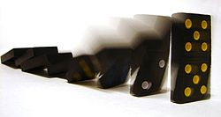
The Cause of Sin
San 1:13-15
  13 Cuando alguno es tentado, no diga que es tentado de parte de Dios; porque Dios no puede ser tentado por el mal, ni él tienta a nadie;
  14 sino que cada uno es tentado, cuando de su propia concupiscencia es atraído y seducido.
  15 Entonces la concupiscencia, después que ha concebido, da a luz el pecado; y el pecado, siendo consumado, da a luz la muerte.

Slide 9
Primer Causa
San 4:1-12

